Slide 1


化学工程与工艺专业
精细化工
1980年合肥联合大学建校、1983年环境与化学工程系
环境监测
化学工程
微生物
1988年更名为化学工程系
生物工程
化学工程
培养近2000
名毕业生
1998年更名为化学与生物工程系
生物工程
1998年国家专业名称规范
2003年更名为化学与材料工程系
化学工程与工艺
能源化学工程
2019年更名为能源材料与化工学院
无机非金属材料与工程
Hefei University
粉体材料科学与工程
Notes:
1
Our curriculum is a 4 year program that emphasizes a broad range of fundamental principles in science and engineering, as well as communication skills and the humanities.
Beginning your freshman year, you will learn the basic tools of chemical & biomolecular engineering. In your sophomore year, you will start building a foundation of knowledge with an introduction to ChE class and other courses in the major.
Beginning in the junior year, you will have the opportunity to specialize your degree by selecting an emphasis area, which I will discuss further. In much of your senior year, you will have the opportunity to tie everything together while working on team-based design projects.
Through these experiences, you will be prepared well for immediate, productive employment and professional growth.

Slide 2

化工专业基本概况-高水平师资队伍
在校学生人数：354人，生师比354/28=12.6：1
专任教师：28人 百分比 百分比
其中：博士 19 人 67.9% 教授 13人 46.5%
硕士 7人 25% 副教授 6 人 21.4%
学士 2人 7.1% 中级 9人 32.1%
现任教师都有在国内外知名大学和著名研究机构学习或工作的经历
Hefei University
Notes:
2
Our curriculum is a 4 year program that emphasizes a broad range of fundamental principles in science and engineering, as well as communication skills and the humanities.
Beginning your freshman year, you will learn the basic tools of chemical & biomolecular engineering. In your sophomore year, you will start building a foundation of knowledge with an introduction to ChE class and other courses in the major.
Beginning in the junior year, you will have the opportunity to specialize your degree by selecting an emphasis area, which I will discuss further. In much of your senior year, you will have the opportunity to tie everything together while working on team-based design projects.
Through these experiences, you will be prepared well for immediate, productive employment and professional growth.

Slide 3
化工专业基本概况-课程设置
第一学年：
基础课程（无机、数学、物理、基础实验---）
第二学年：
专业基础（物化、有机、分析、单元操作、专业基础实验---）
第三学年：
专业课程（化工工艺、化工热力学、化学反应工程和传递过程、专业实验---）
第四学年：
专业方向课程（技术经济、精细化工、毕业实习、毕业论文---）
请访问我们的网站http://www.hfuu.edu.cn/hgx/
Hefei University
Notes:
3
Our curriculum is a 4 year program that emphasizes a broad range of fundamental principles in science and engineering, as well as communication skills and the humanities.
Beginning your freshman year, you will learn the basic tools of chemical & biomolecular engineering. In your sophomore year, you will start building a foundation of knowledge with an introduction to ChE class and other courses in the major.
Beginning in the junior year, you will have the opportunity to specialize your degree by selecting an emphasis area, which I will discuss further. In much of your senior year, you will have the opportunity to tie everything together while working on team-based design projects.
Through these experiences, you will be prepared well for immediate, productive employment and professional growth.

Slide 4

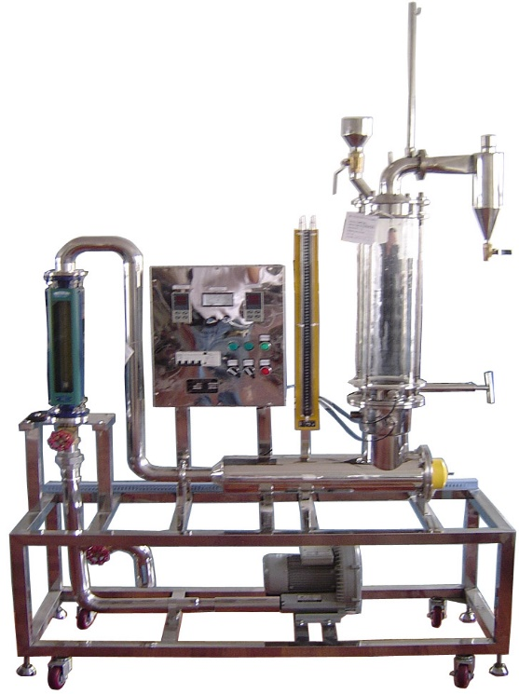
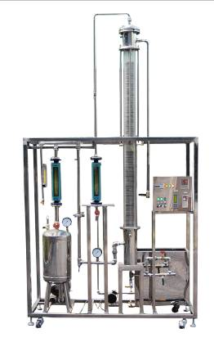
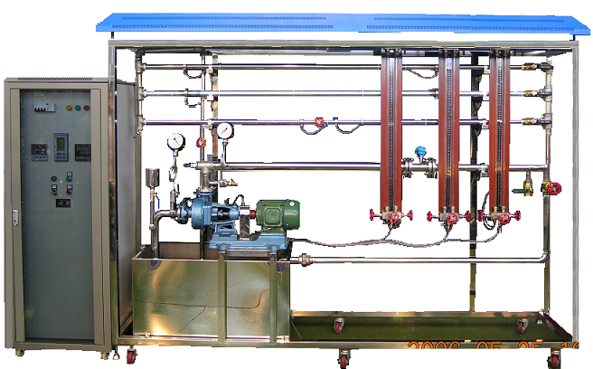
化工专业基本概况-实验室
化工专业基础实验室
动量传递实验室
质量传递实验室
热量传递实验室
Hefei University

Slide 5

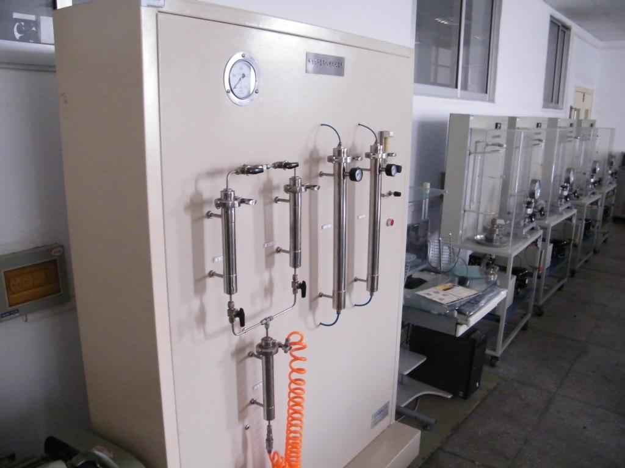
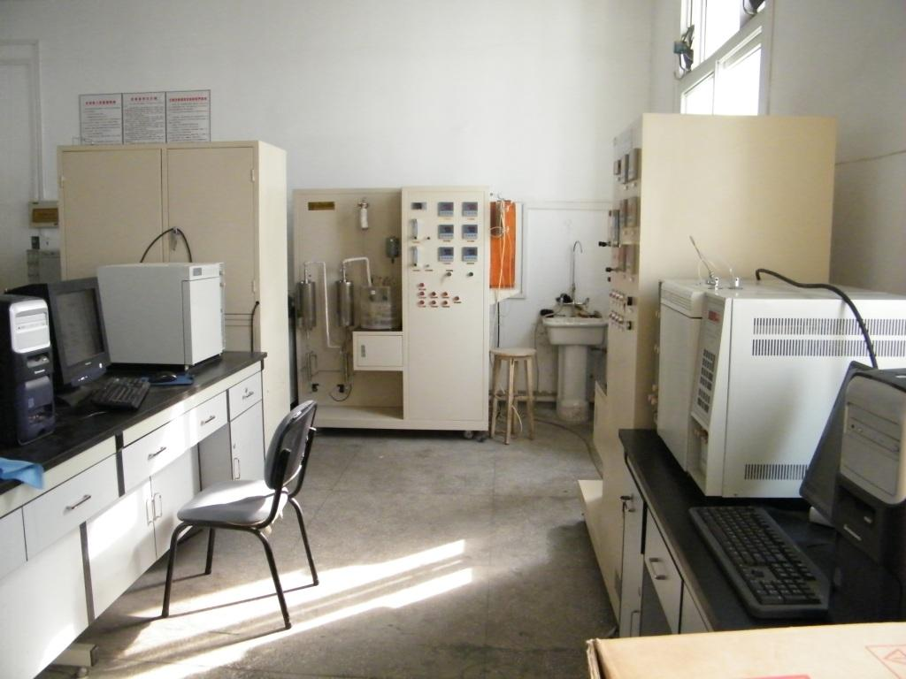
化工专业基本概况-实验室
化工专业实验室
化工热力学实验室
化学反应工程实验室
Hefei University

Slide 6
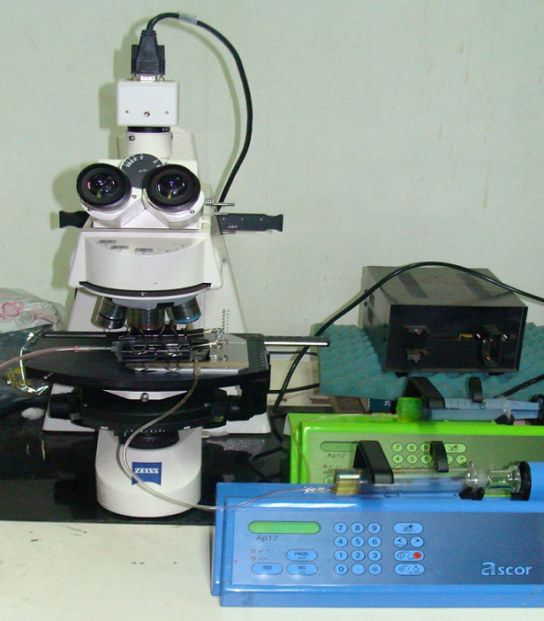
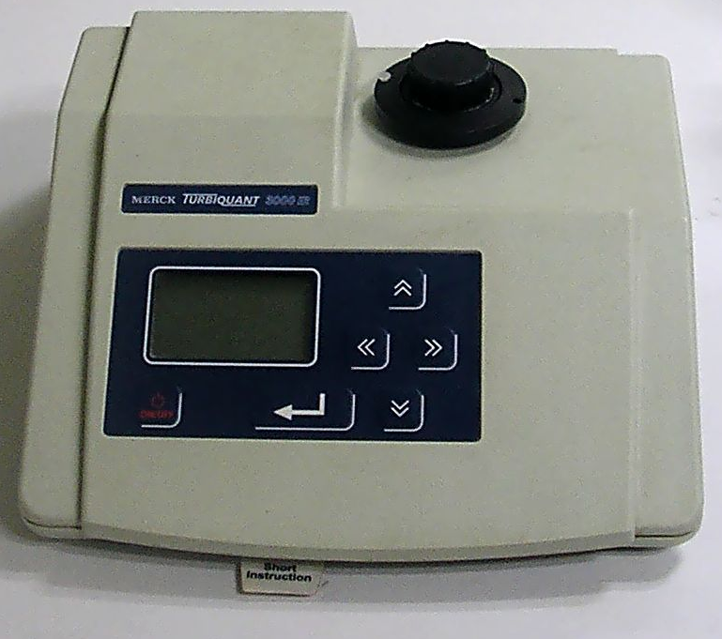
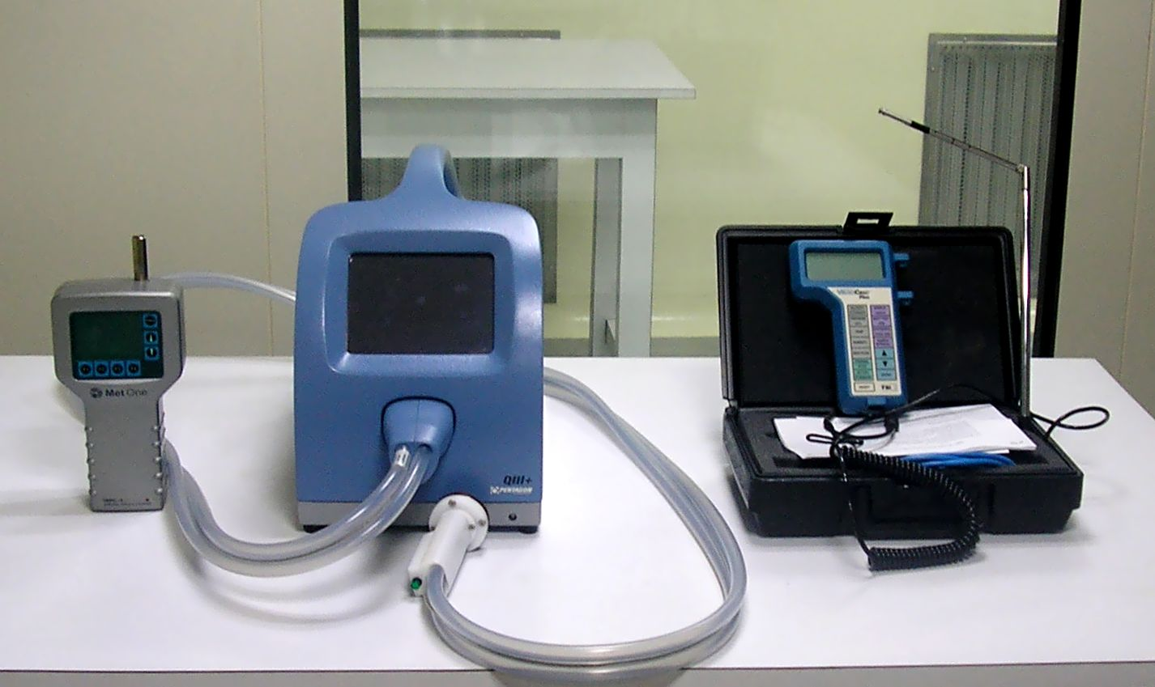
化工专业基本概况-实验室
教师科研实验室
Hefei University

Slide 7

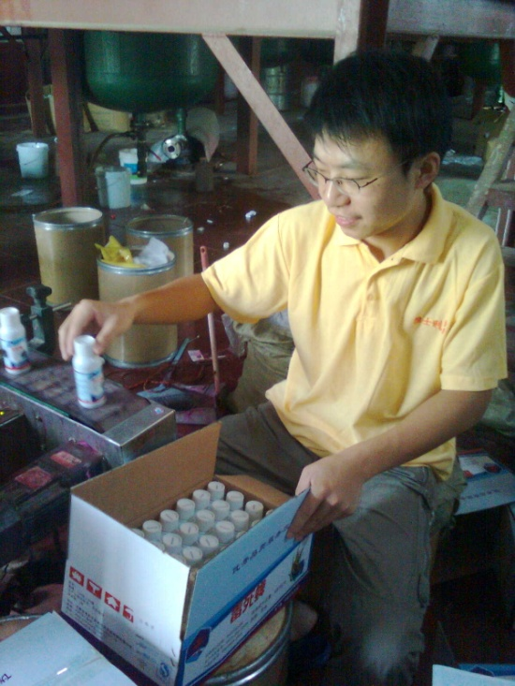
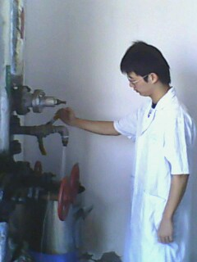
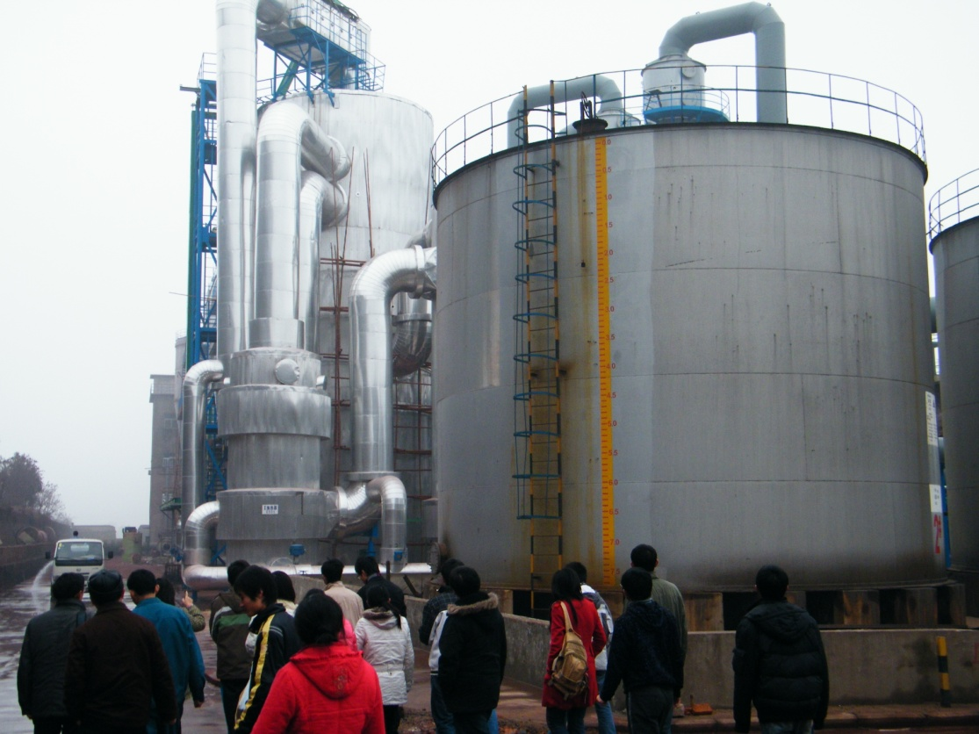
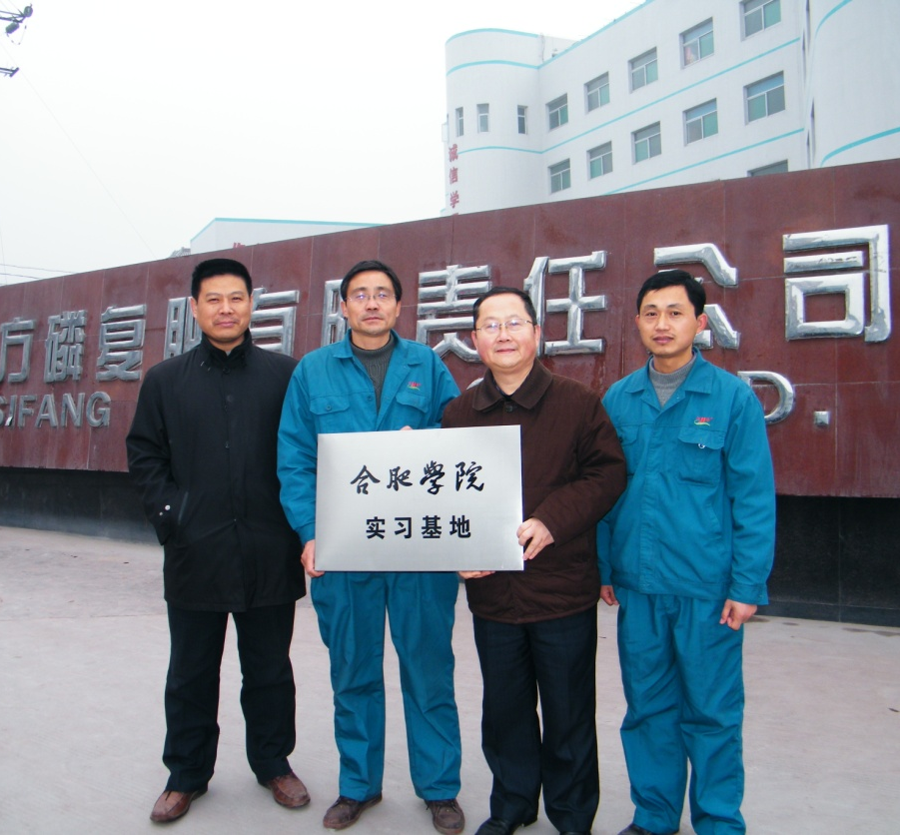
化工专业基本概况-实习基地
专业实习企业21个

Slide 8
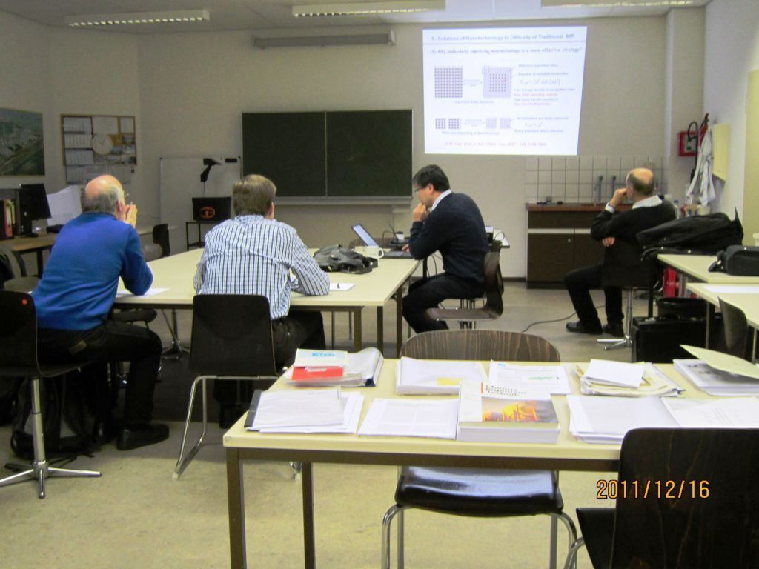
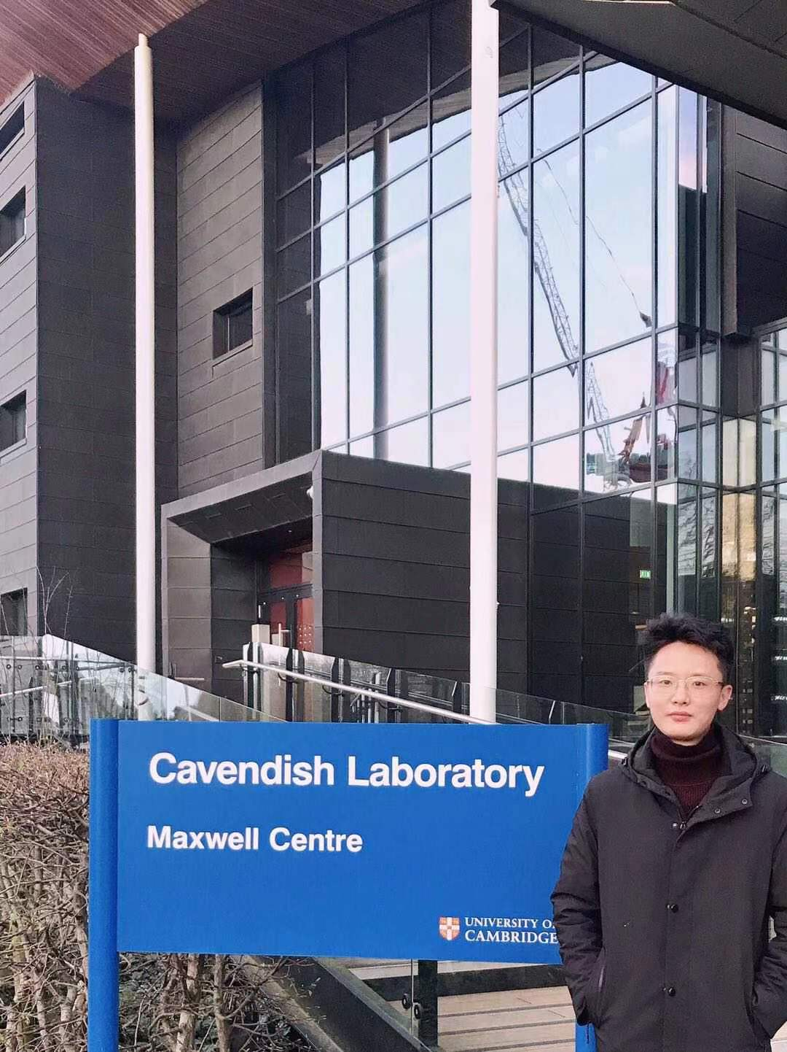
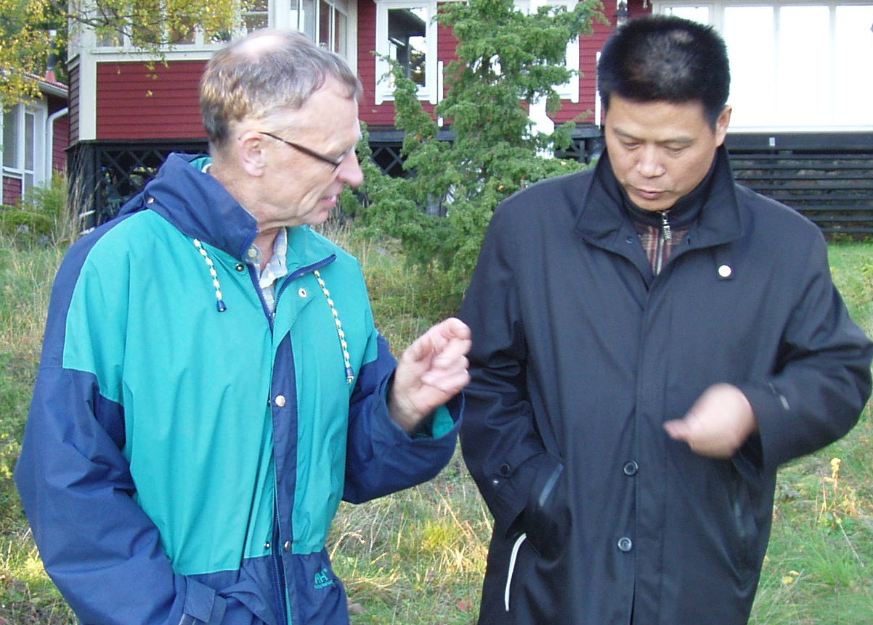
化工专业建设—对外合作与交流
对外教师合作与交流
高大明在德国Emden Univ. 作学术报告
卫春祥在剑桥大学做访问学者工作
朱德春在瑞典Uppsala大学做访问学者工作
施建军在德国东弗里兰高等技术学院学习

Slide 9
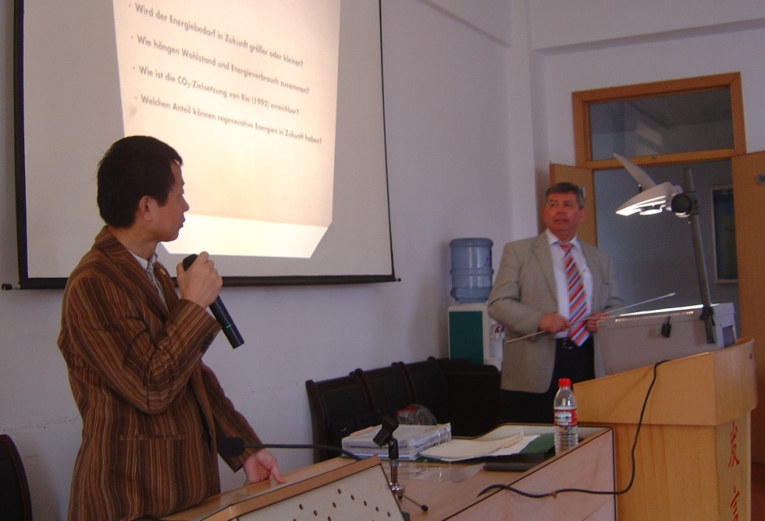
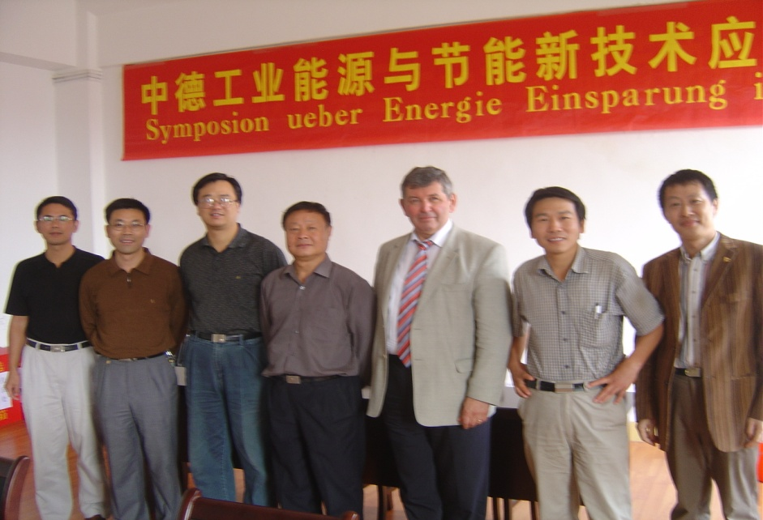
化工专业建设—对外合作与交流
对外校企合作与交流
中德工业节能技术研讨会上新技术介绍
国内企业家与德国教授相互探讨节能技术
Hefei University

Slide 10
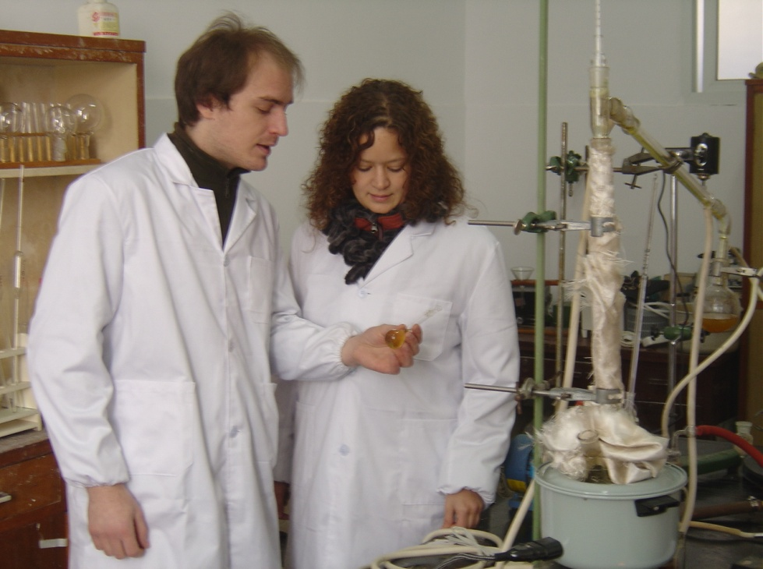

化工专业建设—学生交流
学生交流
德国留学生做JAC课题项目论文工作
11卓越班何娟Heilbronn大学交换生
Hefei University

Slide 11

化工专业建设—取得的成果
专业建设取得的成果
化学工程与工艺专业：
国家级一流本科专业
国际工程教育认证专业
国家卓越工程师计划实施单位
国家特色专业、安徽省特色专业
国家、安徽省“一流品牌”专业
“材料与化工”专业硕士授权单位
安徽省级人才培养模式创新实验区
Hefei University

Slide 12
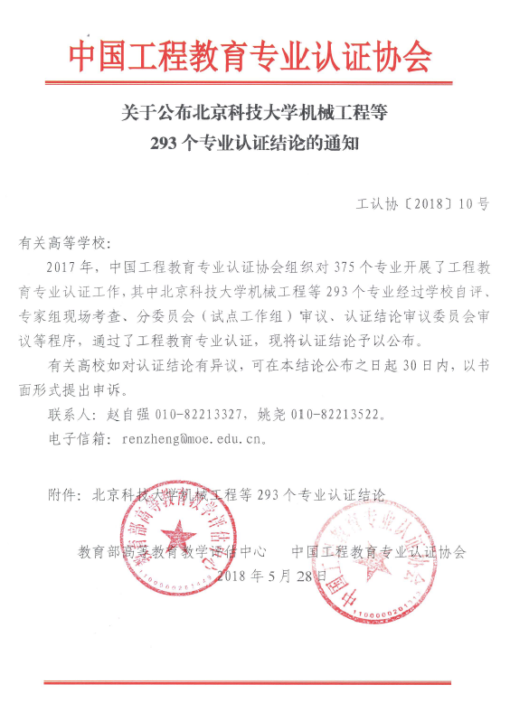
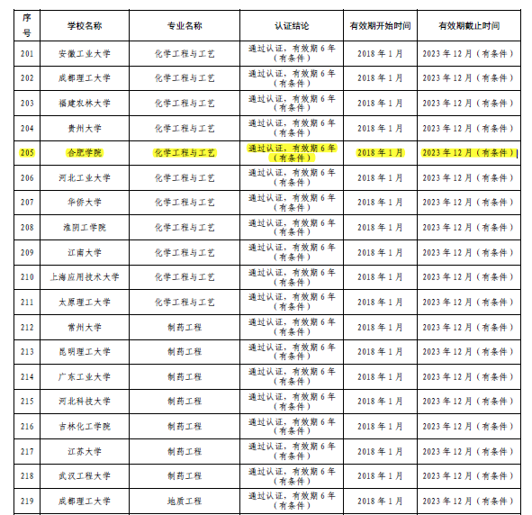
教育部官方网站、微信微博平台以“我国近千专业进入全球工程教育‘第一方阵’”为题，进行了集中宣传报道，新华网、人民网等网络媒体也已跟进深入报道，在社会上引起了强烈反响。
2018年5月28日，工程教育专业认证通过认证
Hefei University

Slide 13
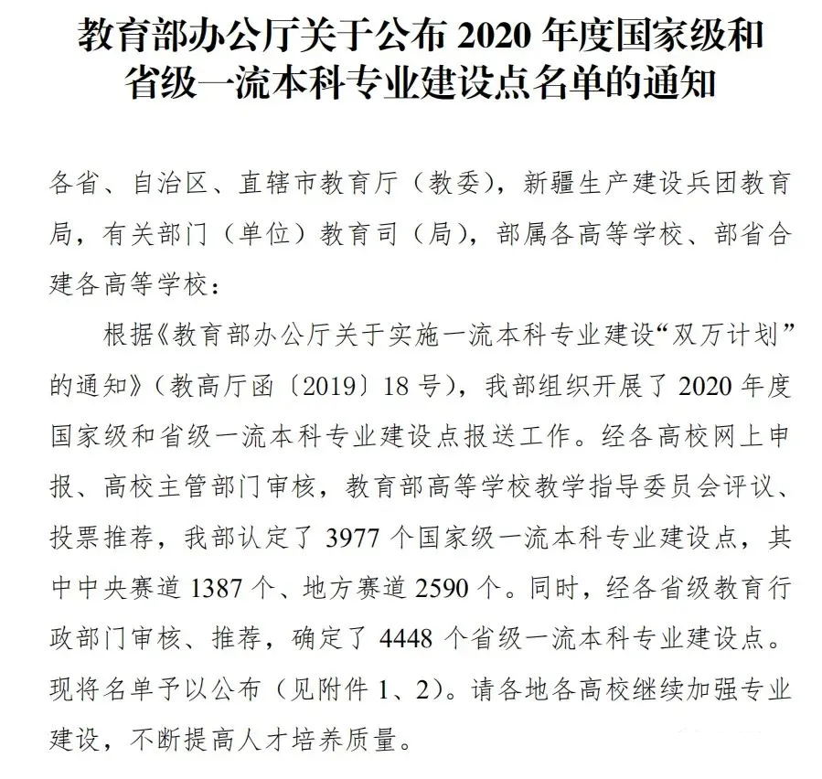
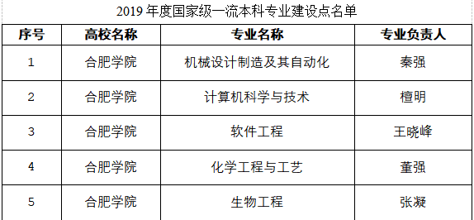
入选国家级一流本科专业建设点，充分显示出我校化工专业建设上的优势。
2020年度国家级一流本科专业
Hefei University

Slide 14

化工专业建设—卓越工程师计划
国家卓越工程师总体思路
Hefei University

Slide 15

2020届化工系专业学生就业与考研
毕业生就业行业分布
专业名称 | 化工制药类 | 材料类 | 教育行业 | 其他
化学工程与工艺 | 50.65% | 16.88% | 11.68% | 20.7%
无机非金属材料工程 | 3.80% | 63.50% | 9.60% | 23.10%
粉体材料科学与工程 | 28.00% | 64.00% | 0 | 8.00%
能源化学工程 | 14.60% | 46.30% | 12.10% | 26.80%
2020届部分就业企业一览表
单位名称 | 人数 | 单位名称 | 人数
庆鼎精密电子（淮安）有限公司 | 12 | 海螺集团 | 11
上海美迪西生物医药股份有限公司 | 6 | 江西天新药业股份有限公司 | 3
上海药明康德新药开发有限公司 | 4 | 上海合全药业股份有限公司 | 3
上海泓博智源医药股份有限公司 | 5 | 新浦化学（泰兴）有限公司 | 7
2020届毕业生就业区域分布图
2020届毕业生考研录取部分院校情况
考研录取学校 | 人数 | 考研录取学校 | 人数
合肥工业大学 | 6 | 南京工业大学 | 6
中国科学技术大学 | 5 | 浙江工业大学 | 6
安徽大学 | 3 | 上海工程技术大学 | 3
浙江理工大学 | 3 | 东南大学 | 2
华东理工大学 | 2 | 上海大学 | 2
Hefei University

Slide 16
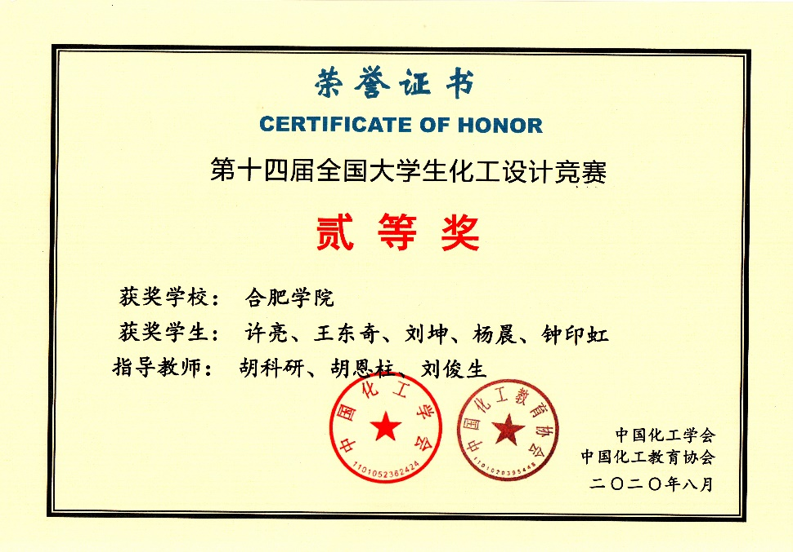
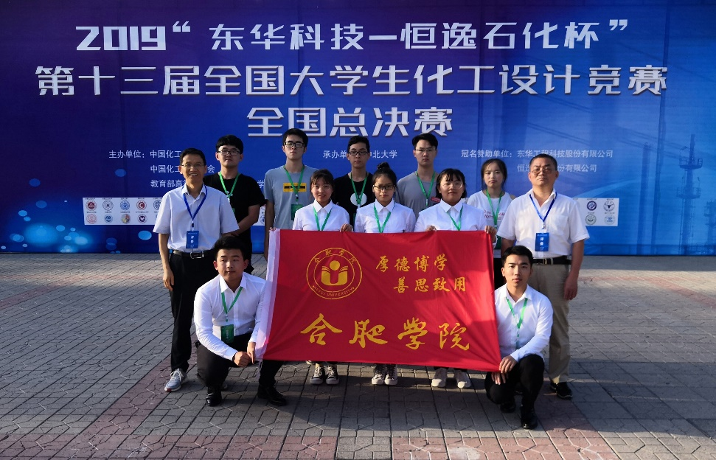
化工学生创新和实践能力培养
安徽省“互联网+”大学生创新创业大赛中获得省金奖1项、银奖1项
第十四届全国大学生化工设计竞赛中获得国家级1等奖1项、2等奖2项，
安徽省第二届普通高等学校大学生化学竞赛中67人获奖，其中1等奖1名、2等奖4名、三等奖62名
Hefei University
Notes:
MEDICINE – On average about 10% of our graduates work in some aspect of medicine. Some go on to earn an MD, DDS, or DVM. Others earn an advanced degree in engineering and conduct research with physicians to develop materials, methods, and systems for medical use.
LAW – In a typical year one of our graduates will go on to law school, usually to pursue a career in patent, environmental, or business law.
BUSINESS SERVICES – Some ChemEs pursue business and managerial positions. ChemEs have occupied CEO positions at numerous companies (3M, Du Pont, General Electric, Dow Chemical, Exxon, BASF to name a few). Clemson ChE students have the opportunity to choose business as an emphasis area. (More on emphasis areas later.)

Slide 17
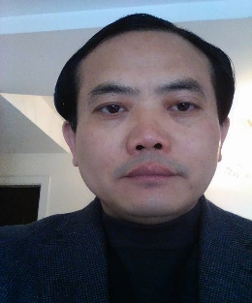
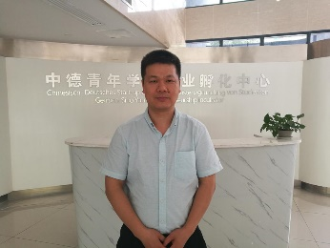
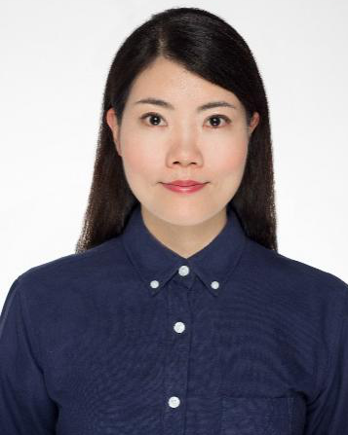
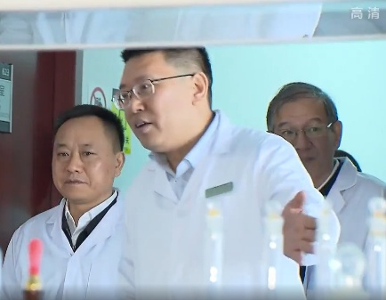
部分优秀校友
陈传云，男，1993年7月毕业于原合肥联合大学化工系应用化工专业，现任合肥信达膜科技有限公司法人、总经理。
黄智锋2002年毕业于合肥学院（原合肥联合大学）化工系化学工程专业，先后工作于中国科学技术大学固体化学与无机膜研究所，合肥长城新元膜科技有限责任公司，历任研发工程师，工程技术部经理，市场部经理等职。
王小明： 1986年9月出生，民革党员，安徽合肥人。合肥学院化学工程与工艺2007届本科毕业生，2007年开始从事化学分析仪器的国际贸易工作，之后创立了华辰检测、华祁投资等化学领域多家公司。
朱东雨，女，我校材化学院2007届化学工程与工艺专业校友，现为广东工业大学副教授，硕士生导师，广东工业大学“青年百人计划”A类引进人才，轻工化工学院化学工程与工艺系系主任。

